Slide 1
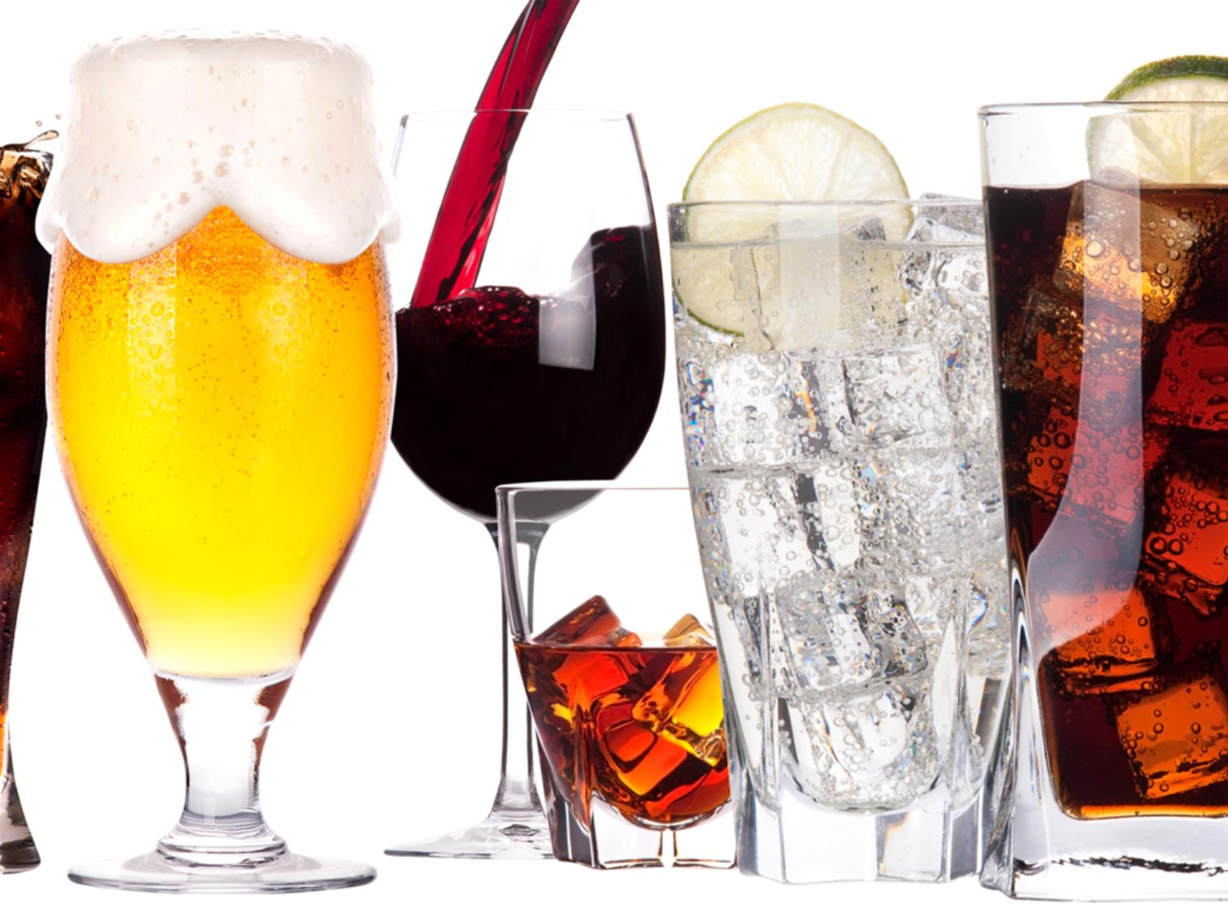
Uma Viagem “Sem Volta”!
Pastoral Estudantil - APV
Pr. Fábio Moreno
Notes:
www.4tons.com
Pr. Marcelo Augusto de Carvalho

Slide 2

17 anos
Notes:
Ela tinha apenas 17 anos...aos 12 tomou o seu primeiro gole e gostou.

Slide 3
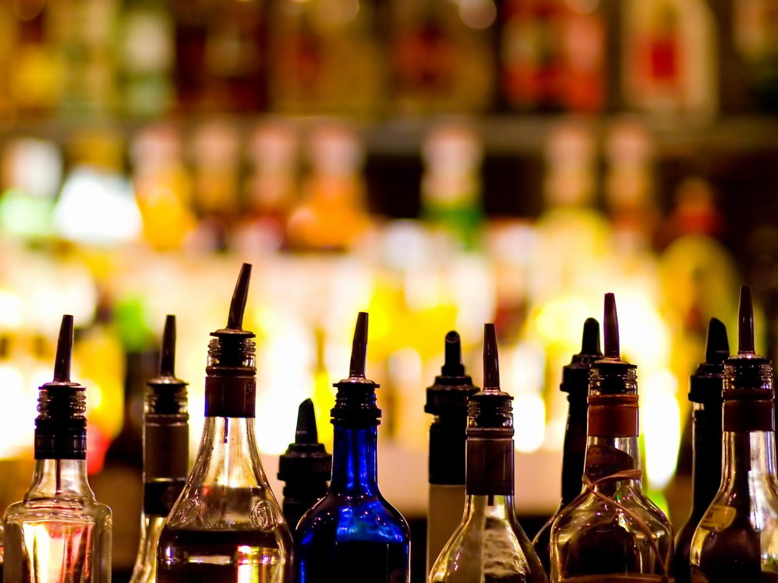
Bebidas
Notes:
Toda oportunidade que tinha ela bebia...só um pouquinho.
Aquilo se tornou um hábito, Sempre saia com os amigos pra curtir e beber.
Algo que no começo era escondido agora não era mais.
E aos 17 anos dentro de um carro, voltando de uma festa, todos alegres... e bêbados.

Slide 4
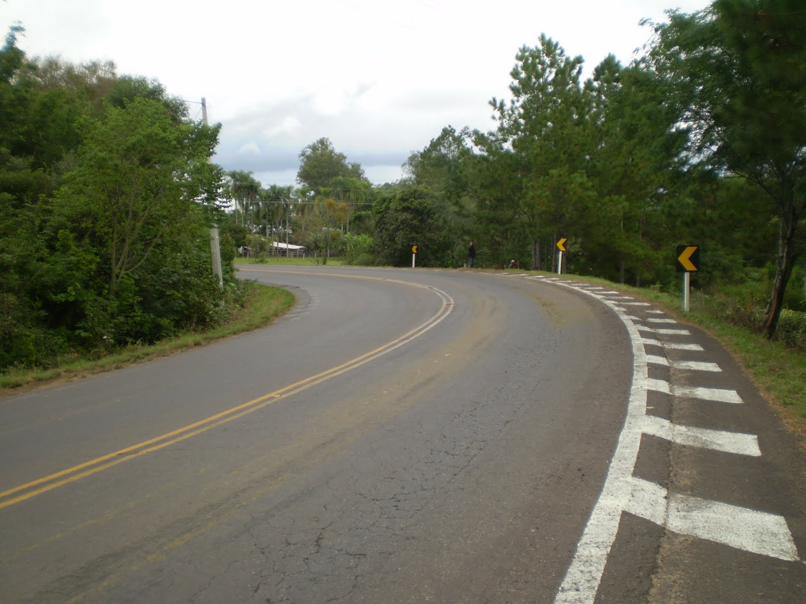
Uma Curva
Notes:
E ali próximo já de sua casa. Um curva, um poste, um momento.

Slide 5
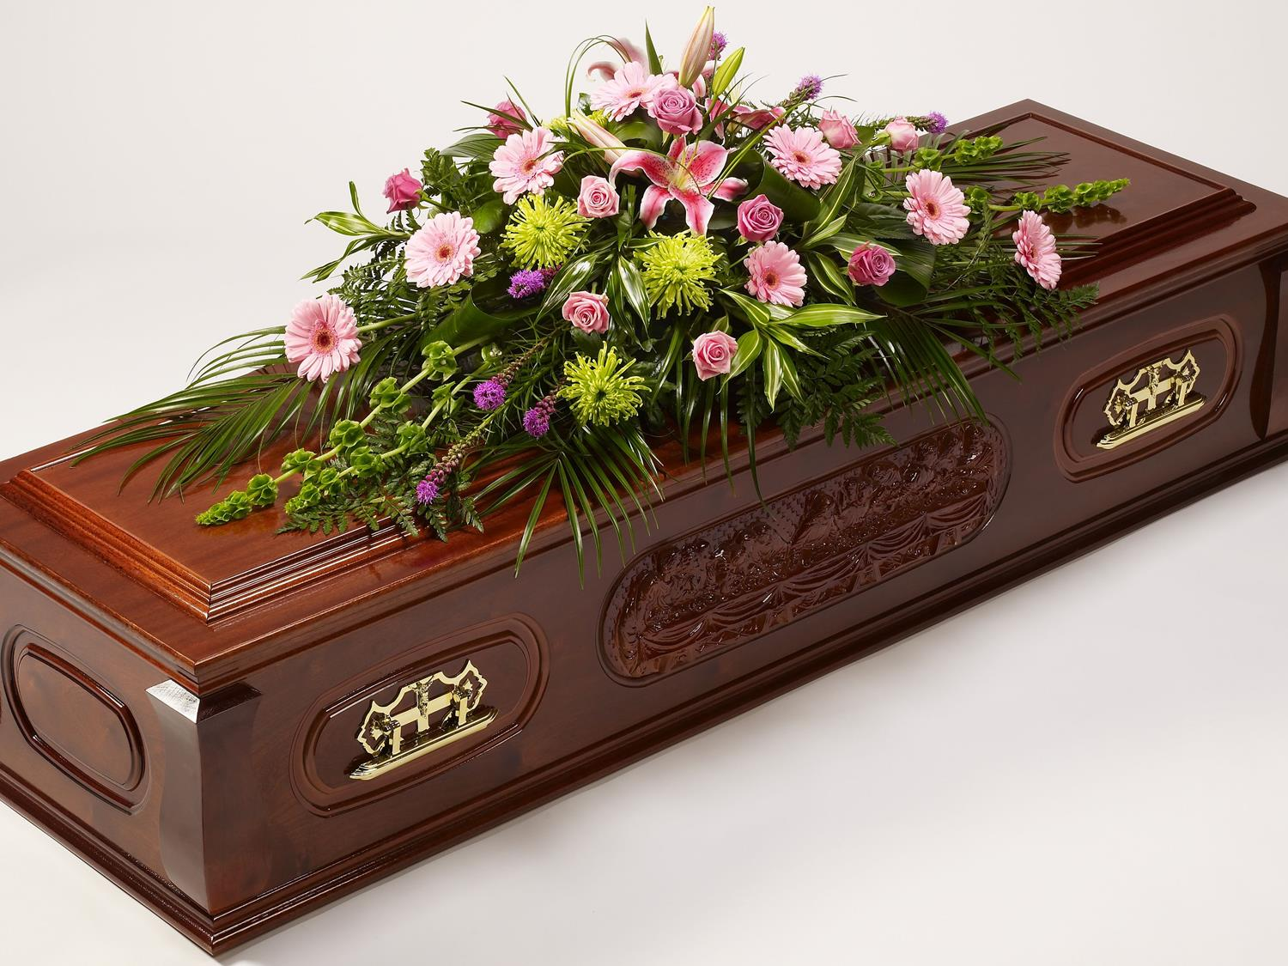
Notes:
Dia 21/02/2004; um sábado a tarde as 15h seu caixão desce a sepultura.

Slide 6
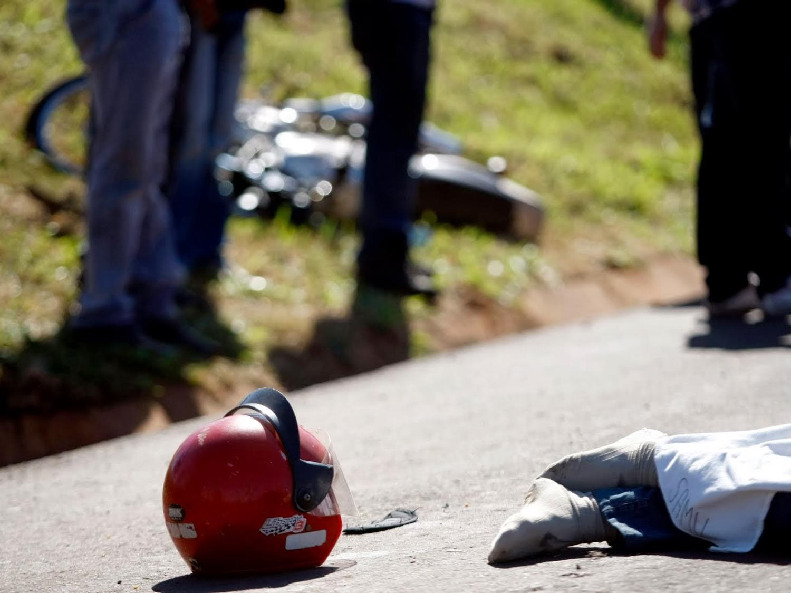
Notes:
Infelizmente Histórias como essa se repetem a cada final de semana

Slide 7
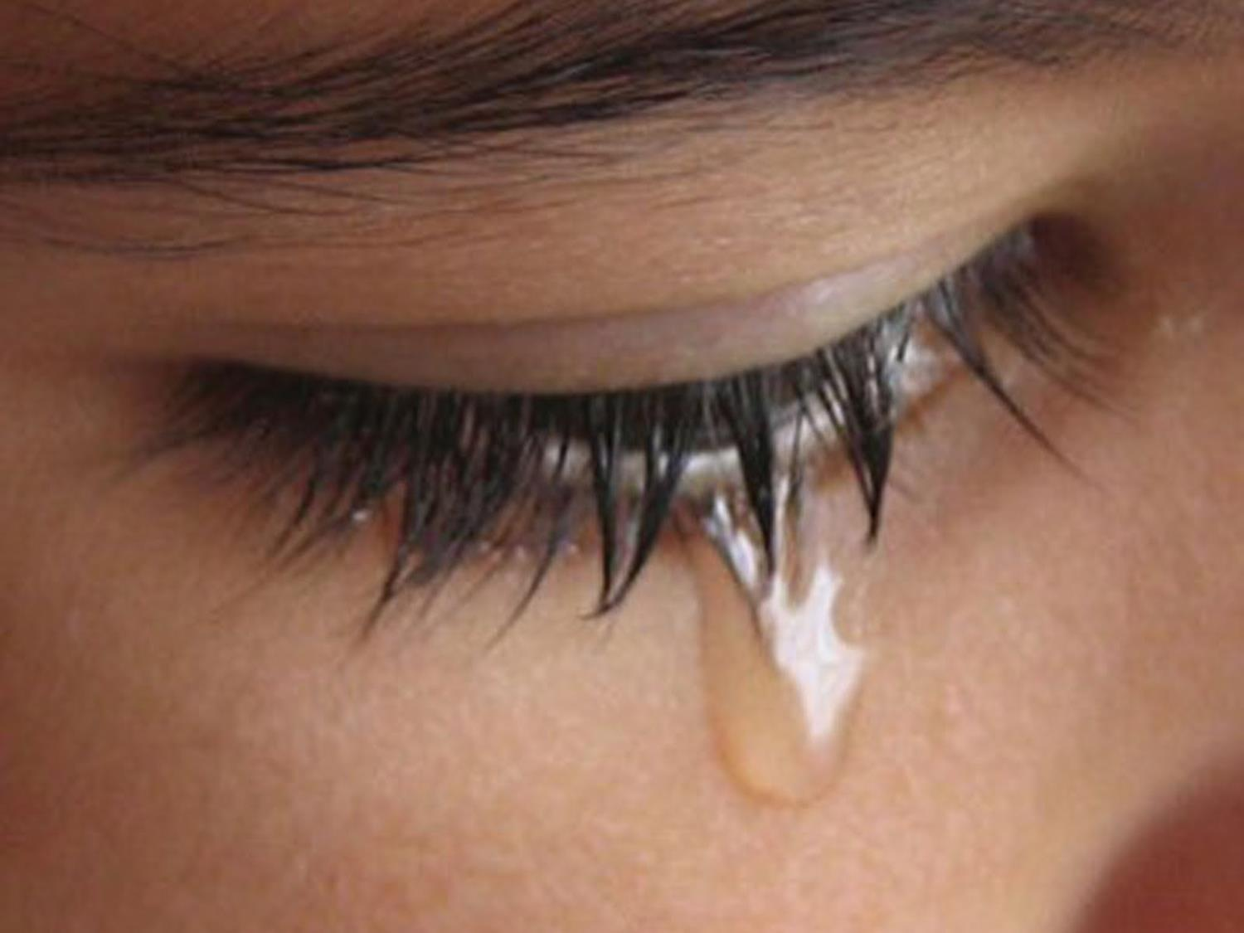
Marcas Irreparáveis
Notes:
Não planejamos as coisas erradas, mas se dermos bobeira elas acontecem.
E elas deixam marcas irreparáveis

Slide 8
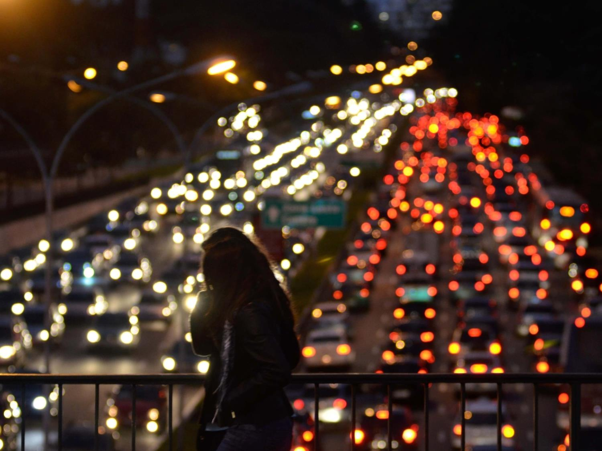
Dados Estatísticos
57 segundos
63/hora
1515,8/dia
45473,7/mês
553263,2/ano
Notes:
No Brasil, por ano:
A cada 57 segundos, ocorre um acidente de transito,
Isso são:
63 acidentes/hora
1515,8 acidentes/dia
45.473,7 acidentes/mês
553.263,2 acidentes/ano

Slide 9
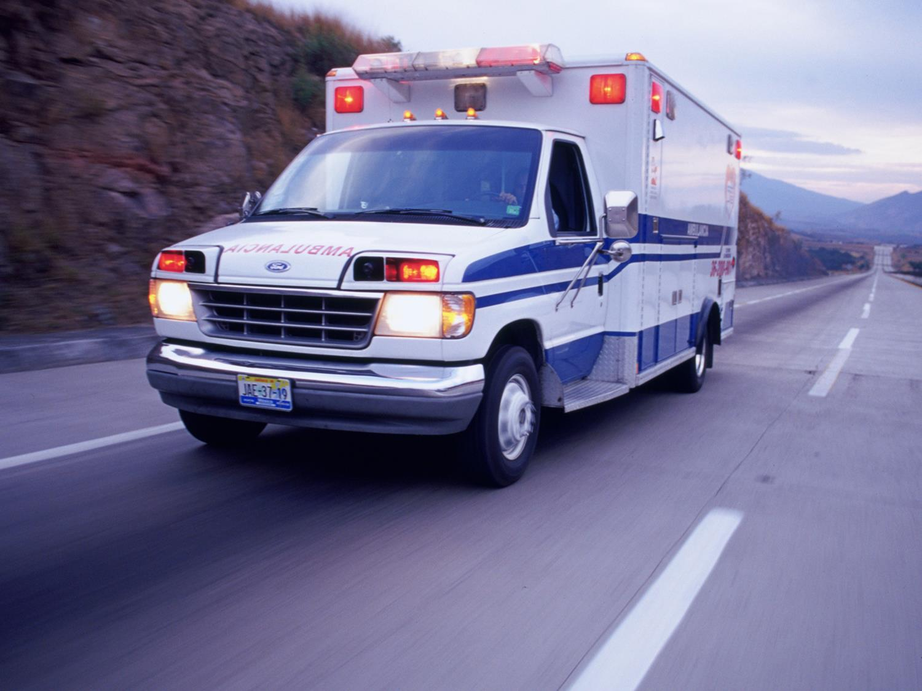
376.589 Feridos/ano
60% lesões permanentes
45.000 Mortos
70% Fator Álcool
60% 15 a 24 anos
Notes:
376.589 Feridos/ano
60% ficam com lesões permanentes
45.000 mortes/ano
70% dessas mortes tem o uso de bebida alcoólica como principal causador dos acidentes.

Slide 10
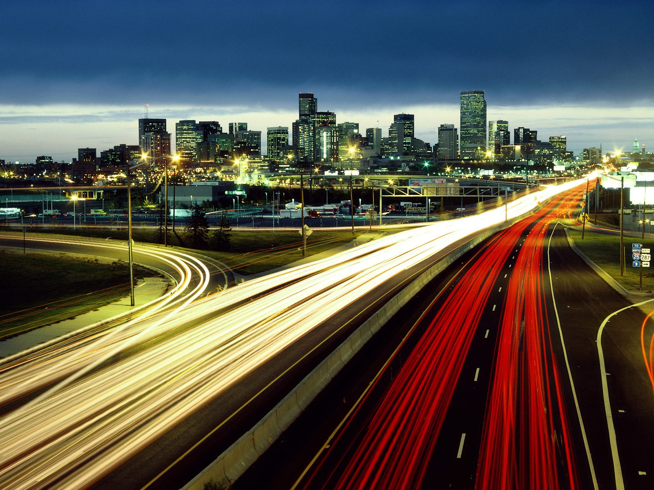
Não é só no trânsito
Notes:
Não é só no transito que o álcool faz suas vitimas
Outro lugar grandemente afetado pelo Alcool é...

Slide 11
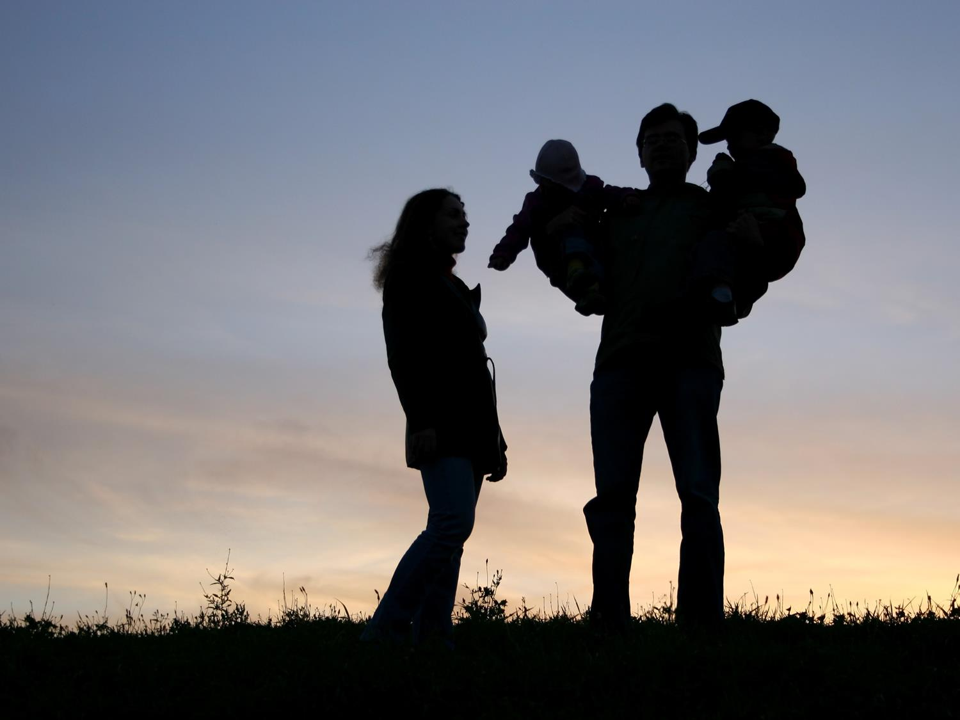
A Família é afetada
Notes:
a Família.

Slide 12
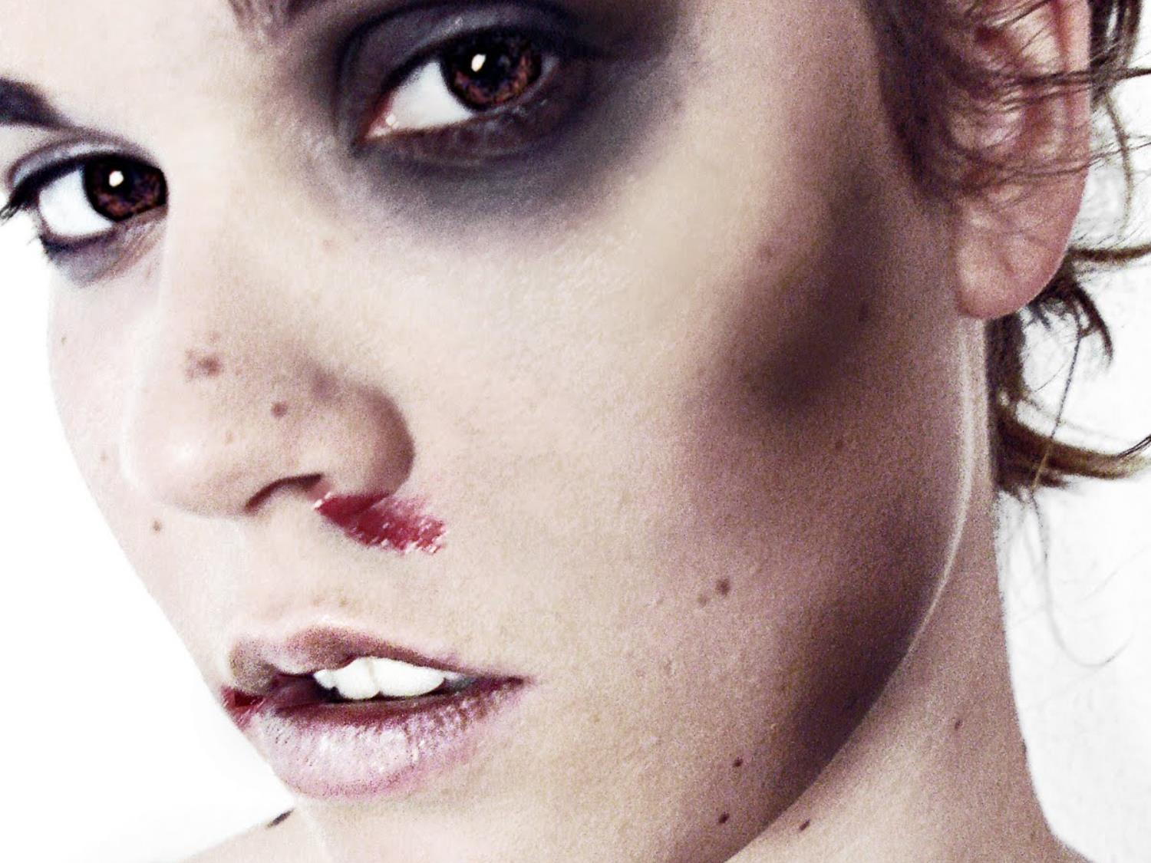
50% dos casos de violência doméstica
Notes:
O álcool é responsável
50% dos casos de violência doméstica.

Slide 13
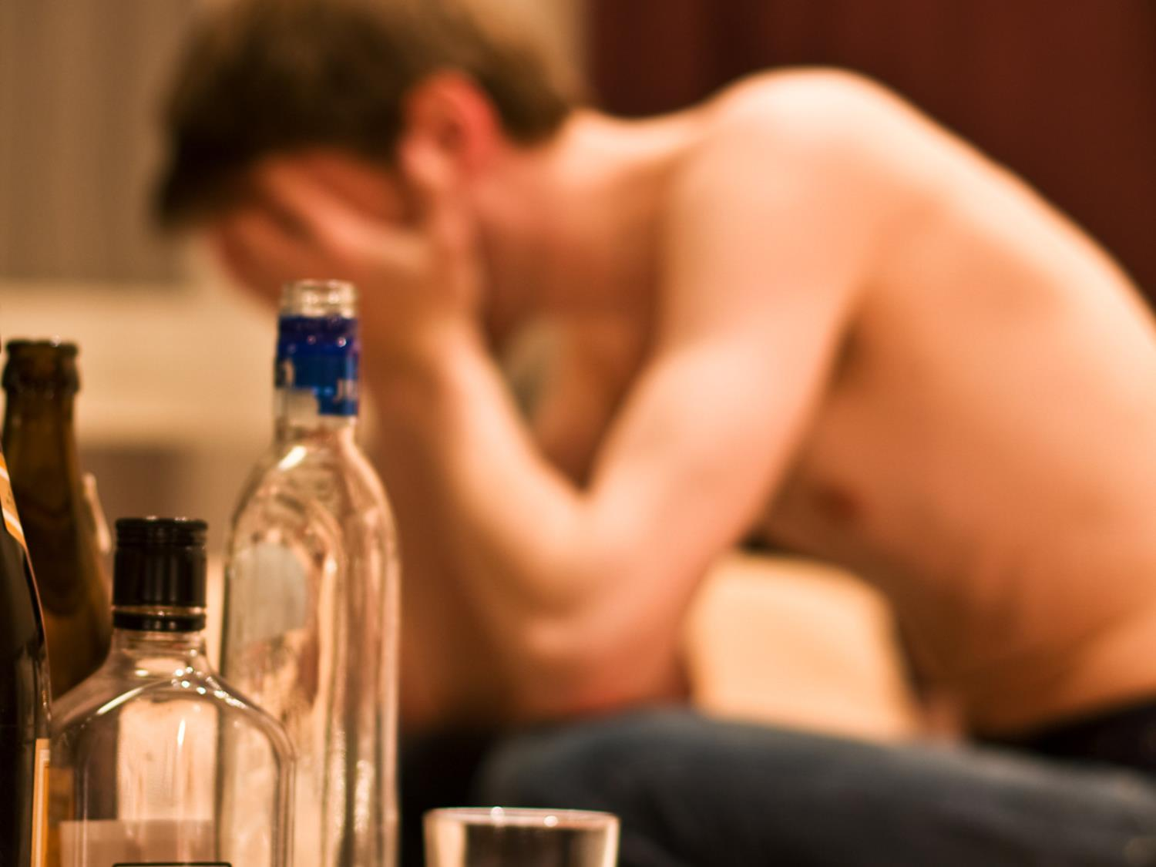
Grande Numero De Divórcios
Notes:
Grande número de divórcios

Slide 14
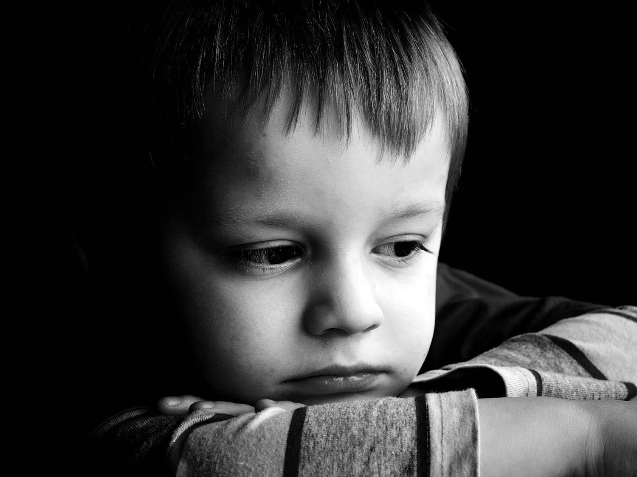
Crianças Abaladas
Notes:
Crianças desestruturadas emocionalmente

Slide 15
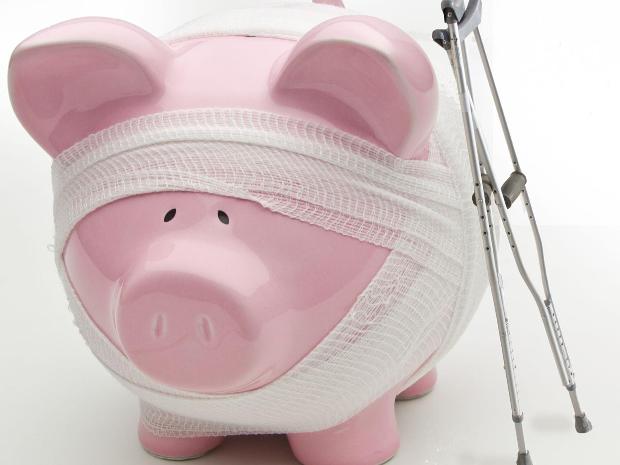
Abalo financeiro
Notes:
O Álcool não só afeta o relacionamento familiar, mas também destrói a estrutura financeira da família.

Slide 16
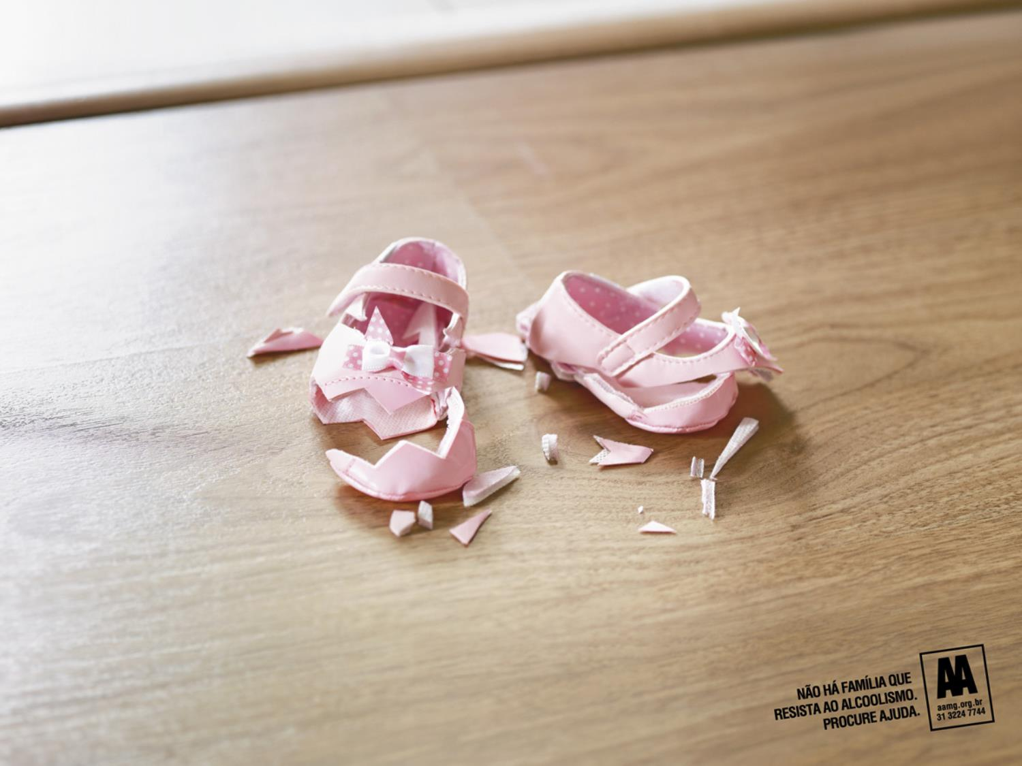
Todos Sofrem
Notes:
Todos sofrem

Slide 17

“Uma Grande Jornada Começa Com O Primeiro Passo”
Notes:
Ninguém nasce bebendo horrores.
“Uma grande jornada começa com um simples passo”. Proverbio chinês

Slide 18
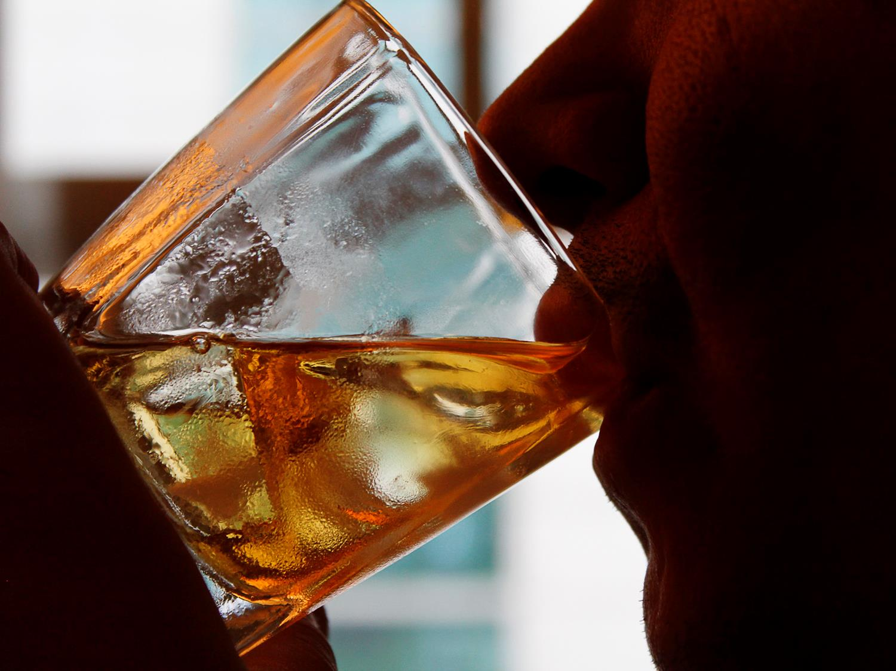
Tudo começa com um gole
Notes:
Tudo começa com um simples gole

Slide 19
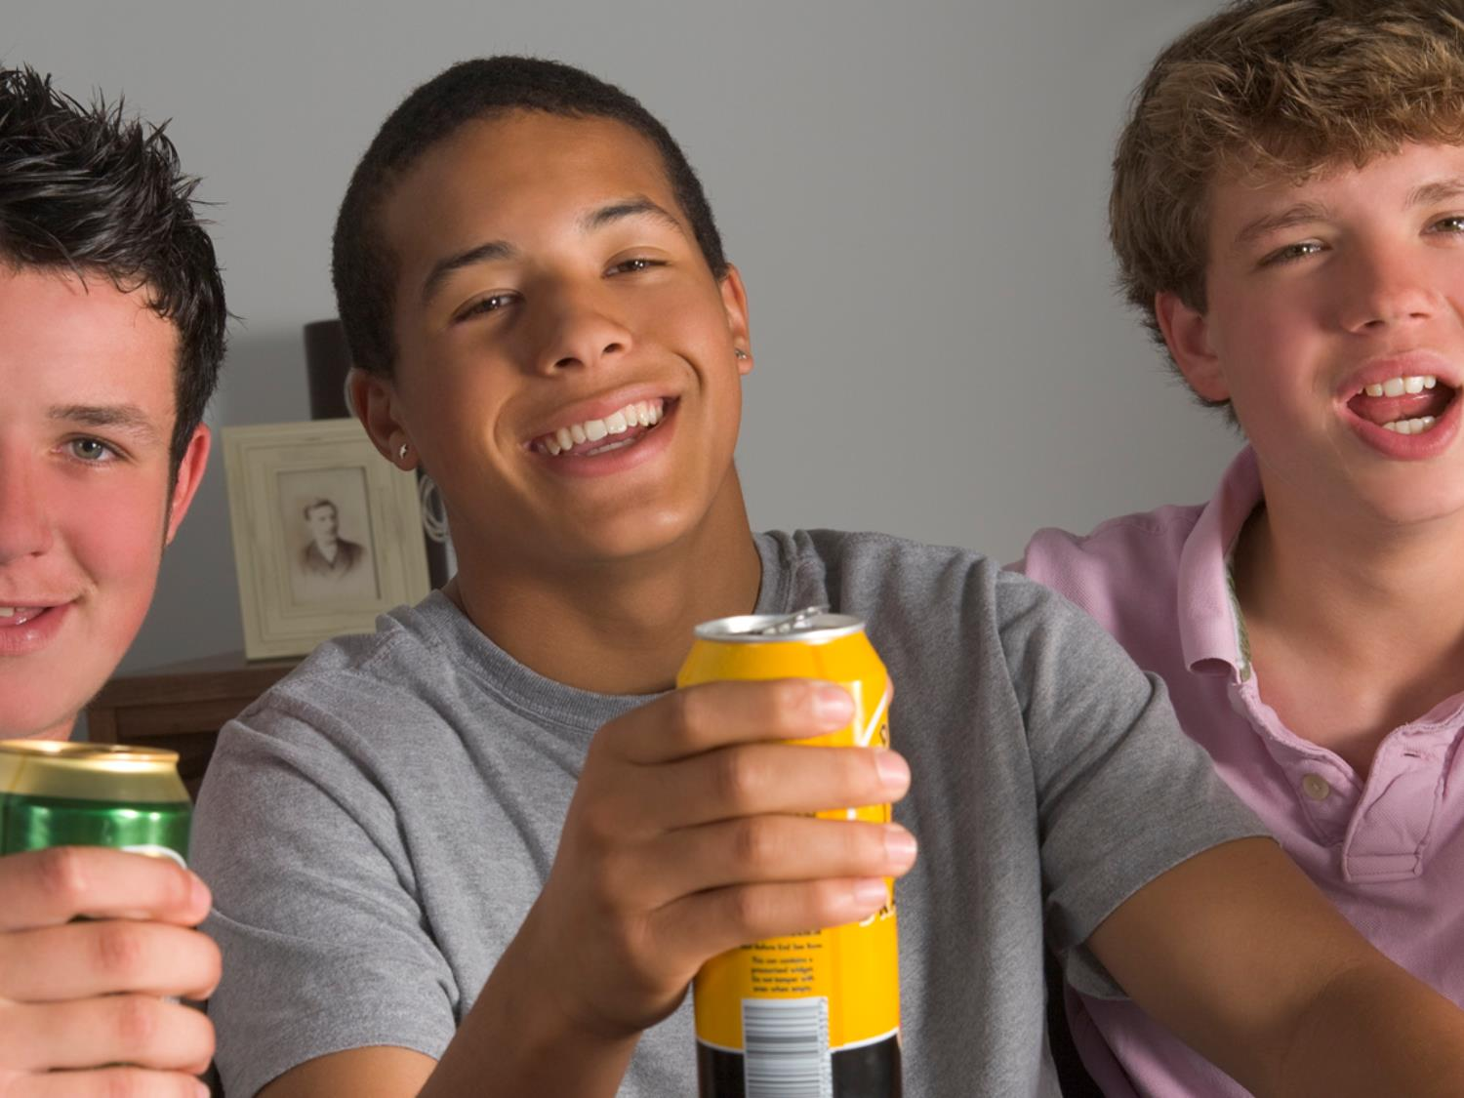
12 a 13 anos
Notes:
No Brasil segundo a OMS o primeiro gole se dá na faixa dos 12 aos 13 anos de idade, tanto em meninos quanto meninas.

Slide 20
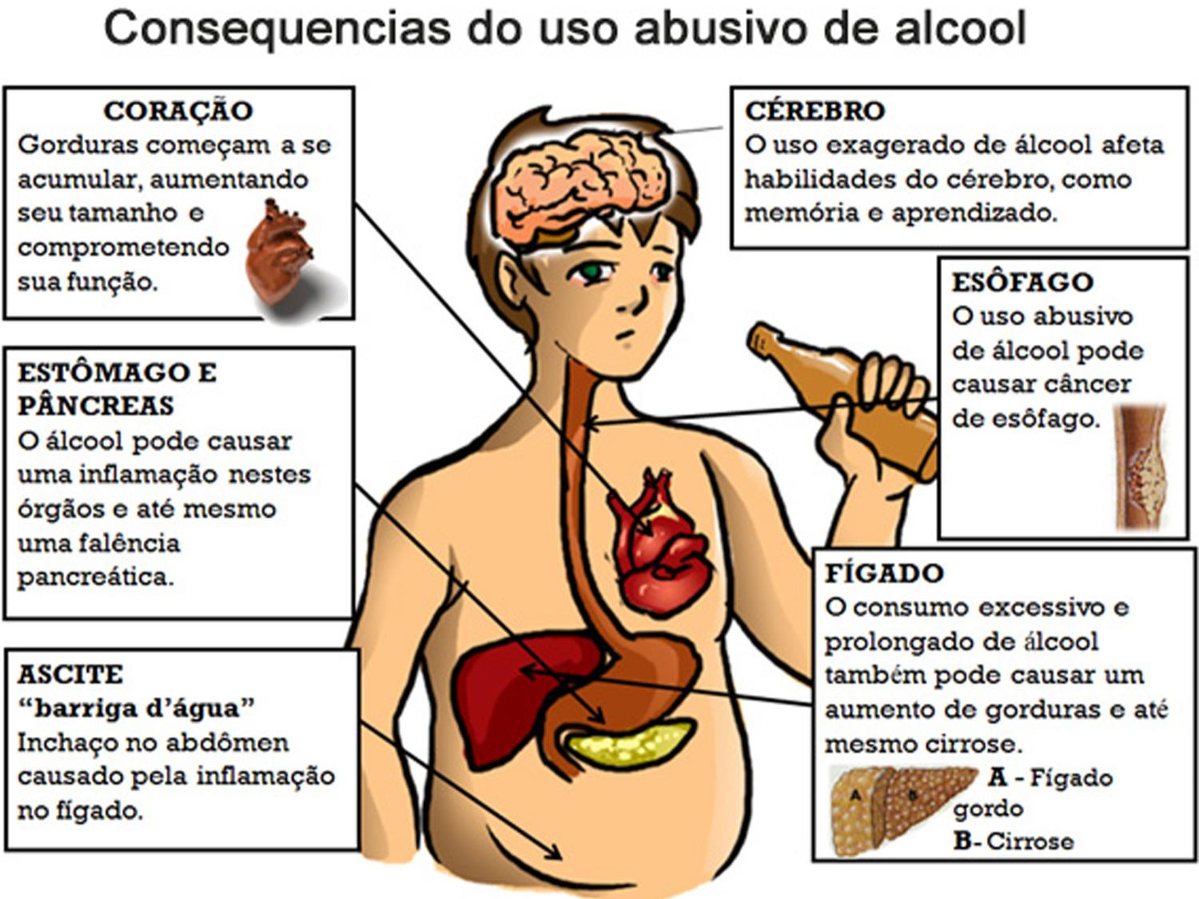
Notes:
Outro lugar onde o Alcool deixa grandes prejuízos é o corpo.
O álcool ativa uma substancia chamada gaba. Essa substancia quando ativada inibe as funções cerebrais. Ela mexe com o seu Sistema Nervoso Central.

Slide 21
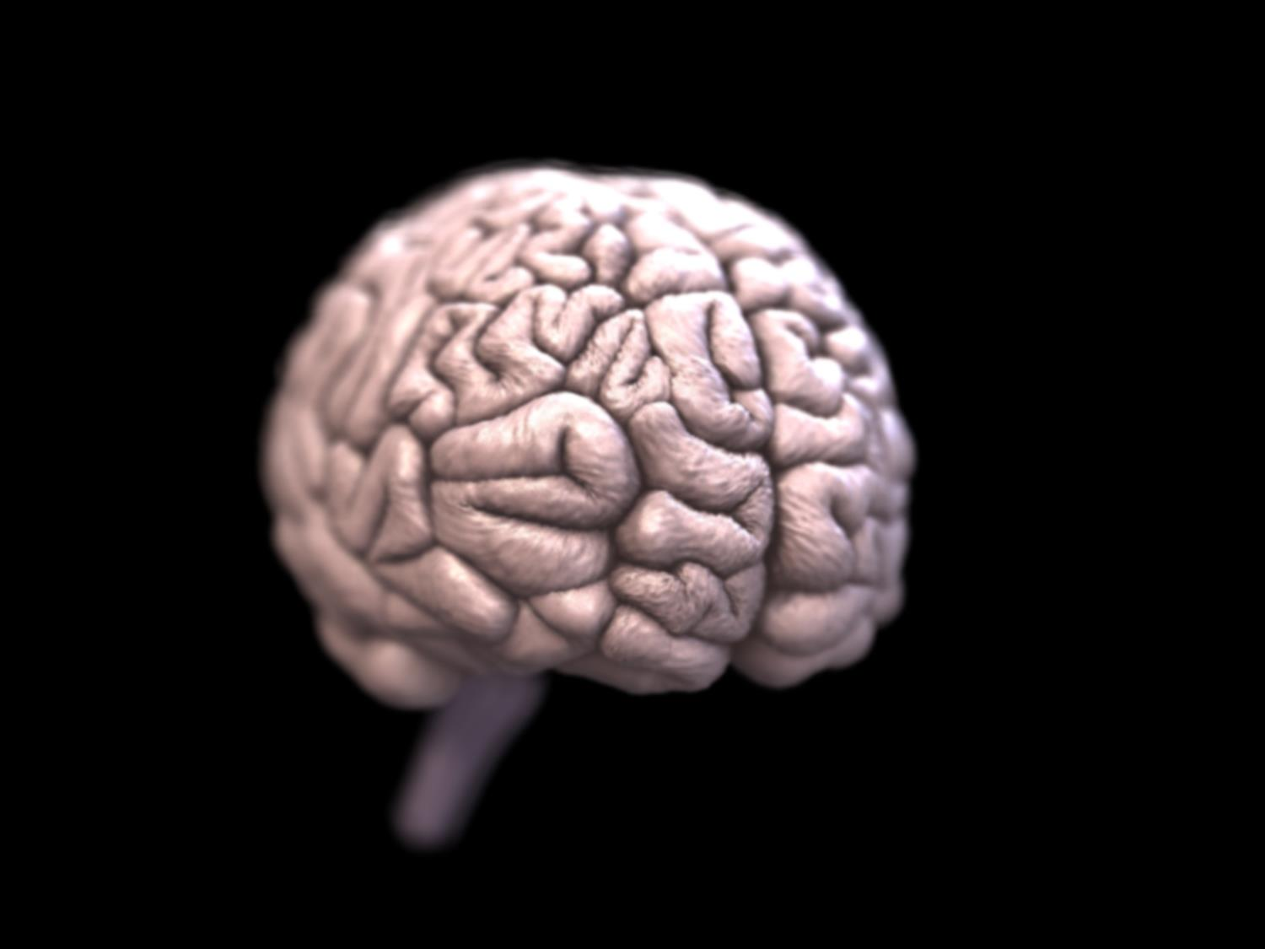
Efeitos Sobre O Cérebro
Notes:
O álcool ativa uma substancia chamada gaba. Essa substancia quando ativada inibe as funções cerebrais. Ela mexe com o seu Sistema Nervoso Central.

Slide 22
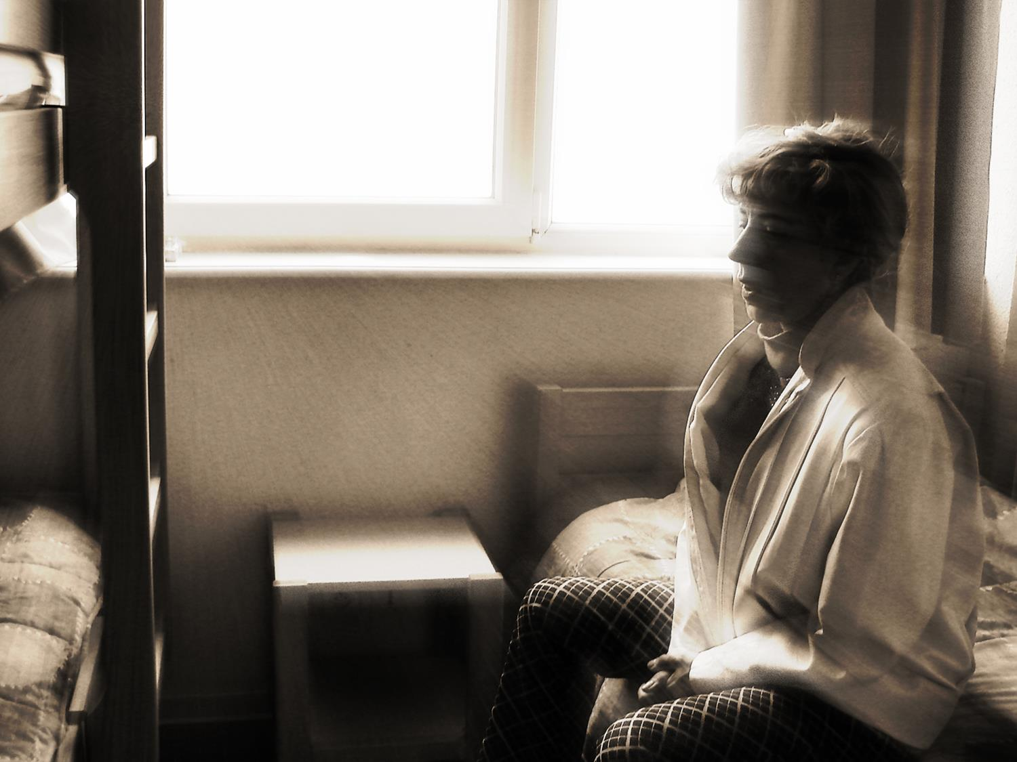
Menos Consciência
Notes:
A consciência rebaixa, e quanto mais dose, menos consciência,

Slide 23
Menos Consciência
Sem controle
Notes:
Então o cérebro perde controle dos comandos,

Slide 24
Menos Consciência
Sem controle
Fala distorcida
Notes:
A fala fica distorcida

Slide 25
Menos Consciência
Sem controle
Fala distorcida
Sem senso de direção
Notes:
O equilíbrio é prejudicado, e perde-se o senso de direção.

Slide 26
Menos Consciência
Sem controle
Fala distorcida
Sem senso de direção
Sem Atenção
Notes:
Diminui a atenção

Slide 27
Perda de reflexos
Notes:
Diminui a resposta aos estímulos, reflexo

Slide 28
Perda de reflexos
Sem coord. Motora
Notes:
Diminui a coordenação motora

Slide 29
Perda de reflexos
Sem coord. Motora
Distúrbio Emocional
Notes:
Distúrbio emocional; depressão, transtorno bipolar etc...

Slide 30
Perda de reflexos
Sem coord. Motora
Distúrbio Emocional
Dist. Comportamental
Notes:
Distúrbio comportamental, confusão mental (delirium); Amnésia; Parkinson; Demencia...etc

Slide 31
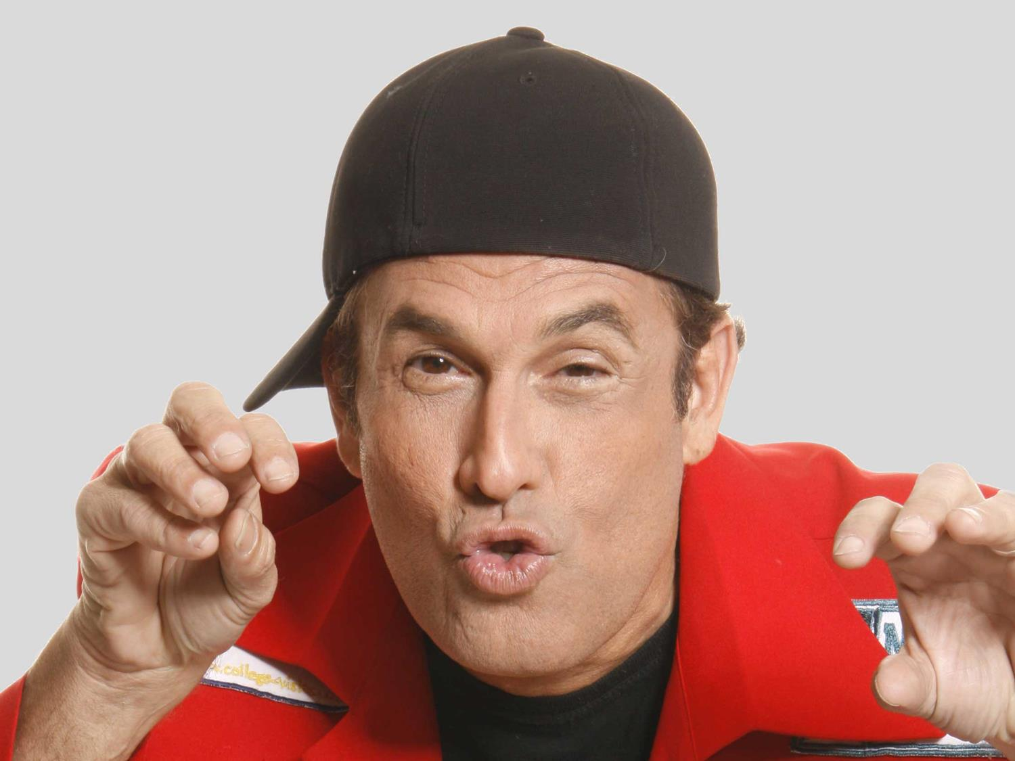
Coisa Chata
Notes:
Sem contar A chatice, por que ou o cara fica chorão, ou tão feliz que incomoda, ou briguento, ou vomita pakas. Chega a se tornar insuportável.

Slide 32
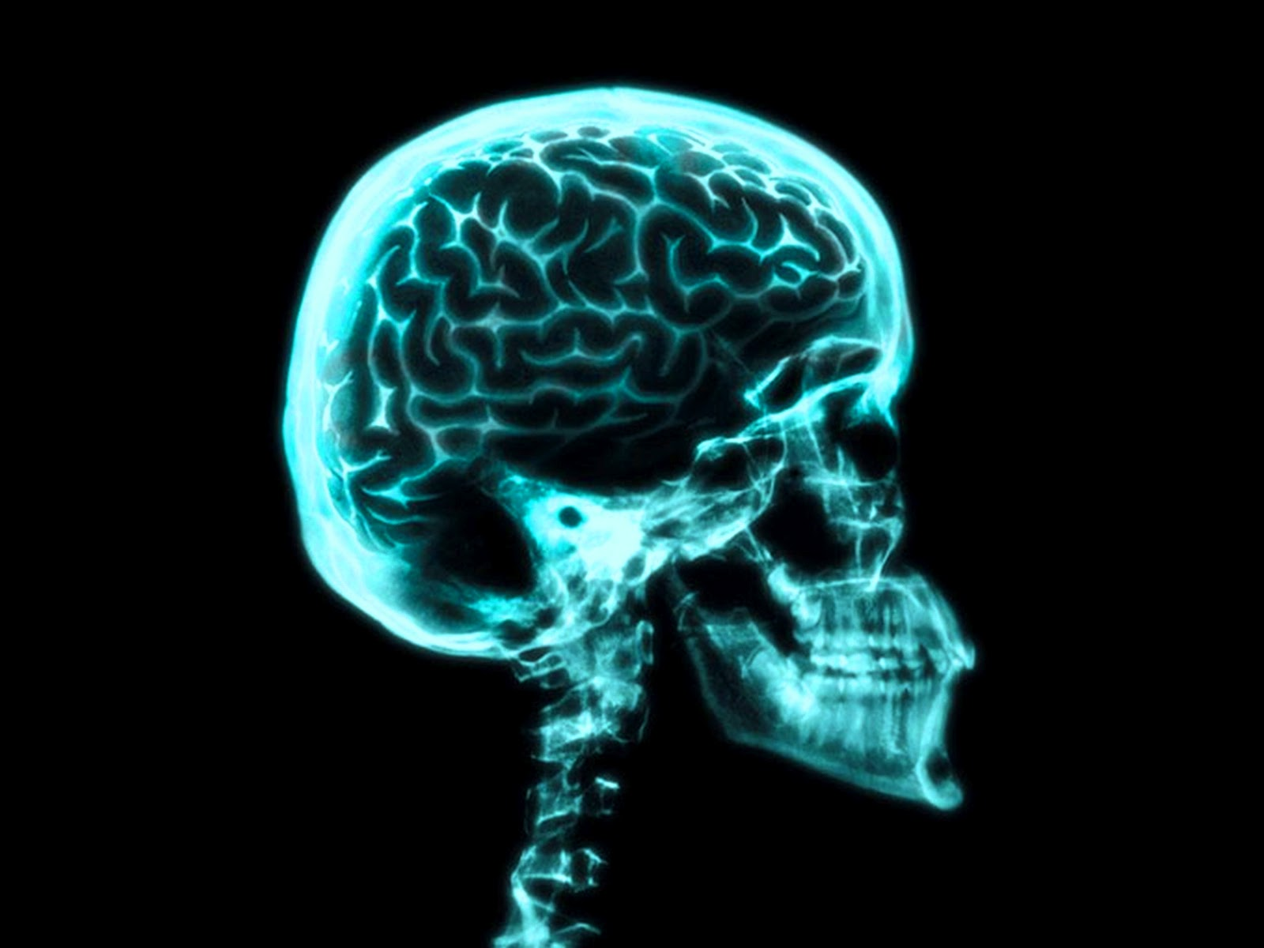
Consequência
Notes:
E o uso constante de bebidas alcoólicas, com o passar dos anos o cérebro vai atrofiando causando perda de memoria e dificuldade de concentração mesmo em estado sóbrio, sem beber.

Slide 33
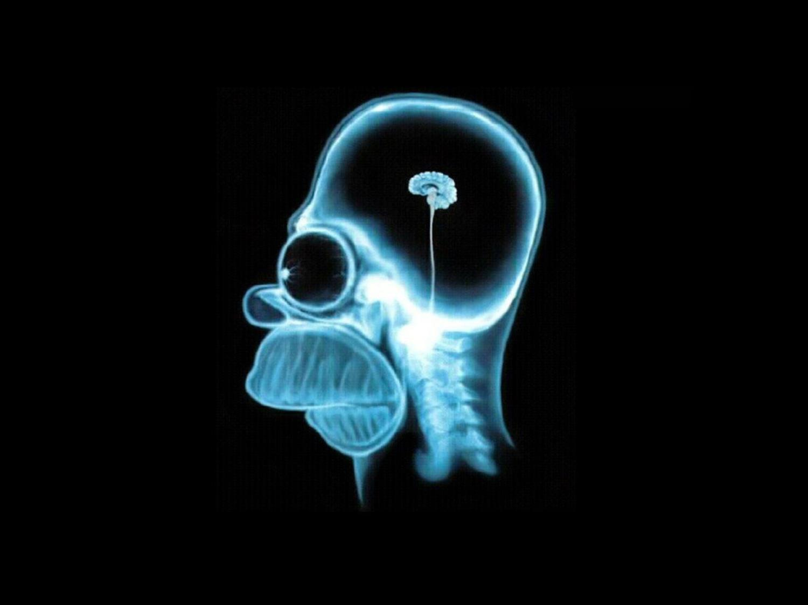
Sequelas
Notes:
Se você beber seu cérebro vai ficar assim.

Slide 34
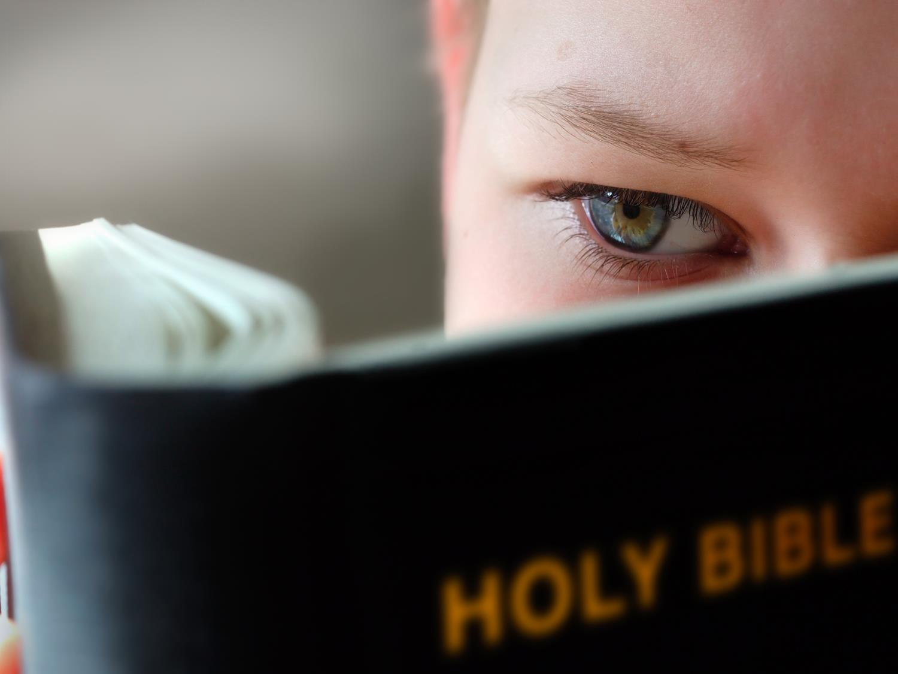
A Bíblia Fala Alguma Coisa?
Notes:
O que a bíblia fala sobre?

Slide 35

“Não Se Embriaguem Com O Vinho, Que Leva À Libertinagem, Mas Deixem-se Encher Pelo Espírito”
Efésios 5:18

Slide 36

“ De Quem São Os Ais?
De Quem São As Tristezas?
E As Brigas De Quem São?
E Os Ferimentos Desnecessários?
De Quem São Os Olhos Vermelhos?...

Slide 37
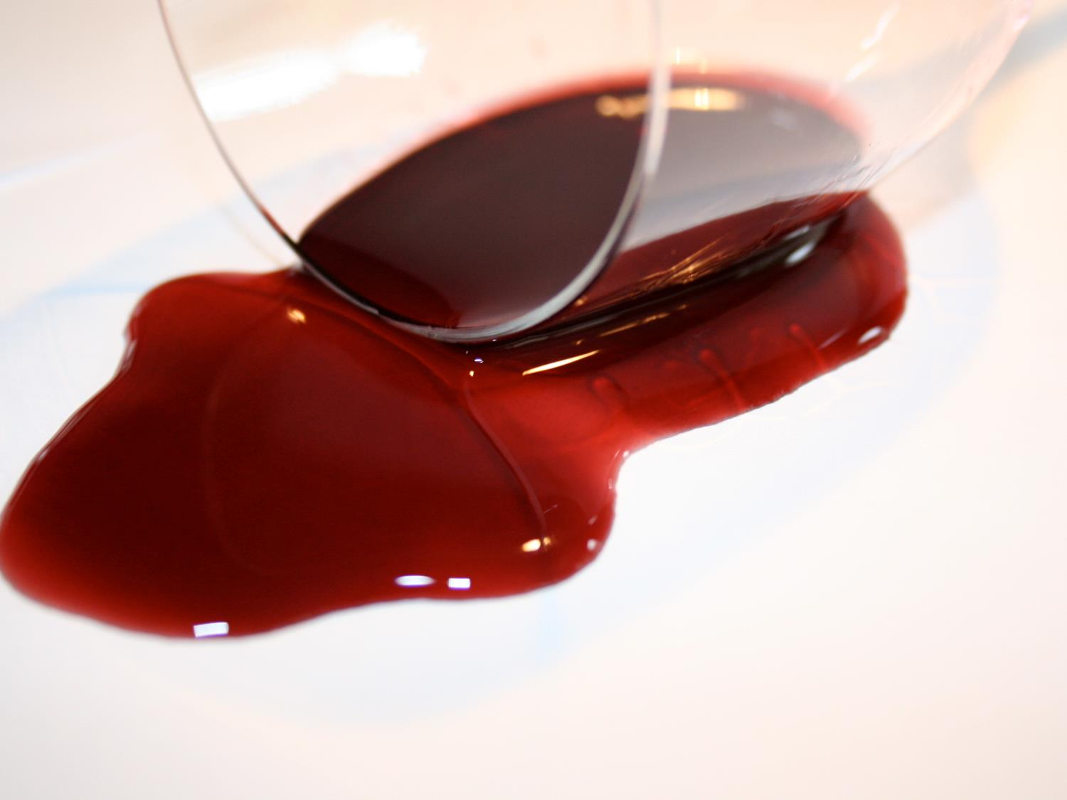
Dos Que Se Demoram Bebendo Vinho, Dos Que Andam A Procura De Bebida Misturada...

Slide 38
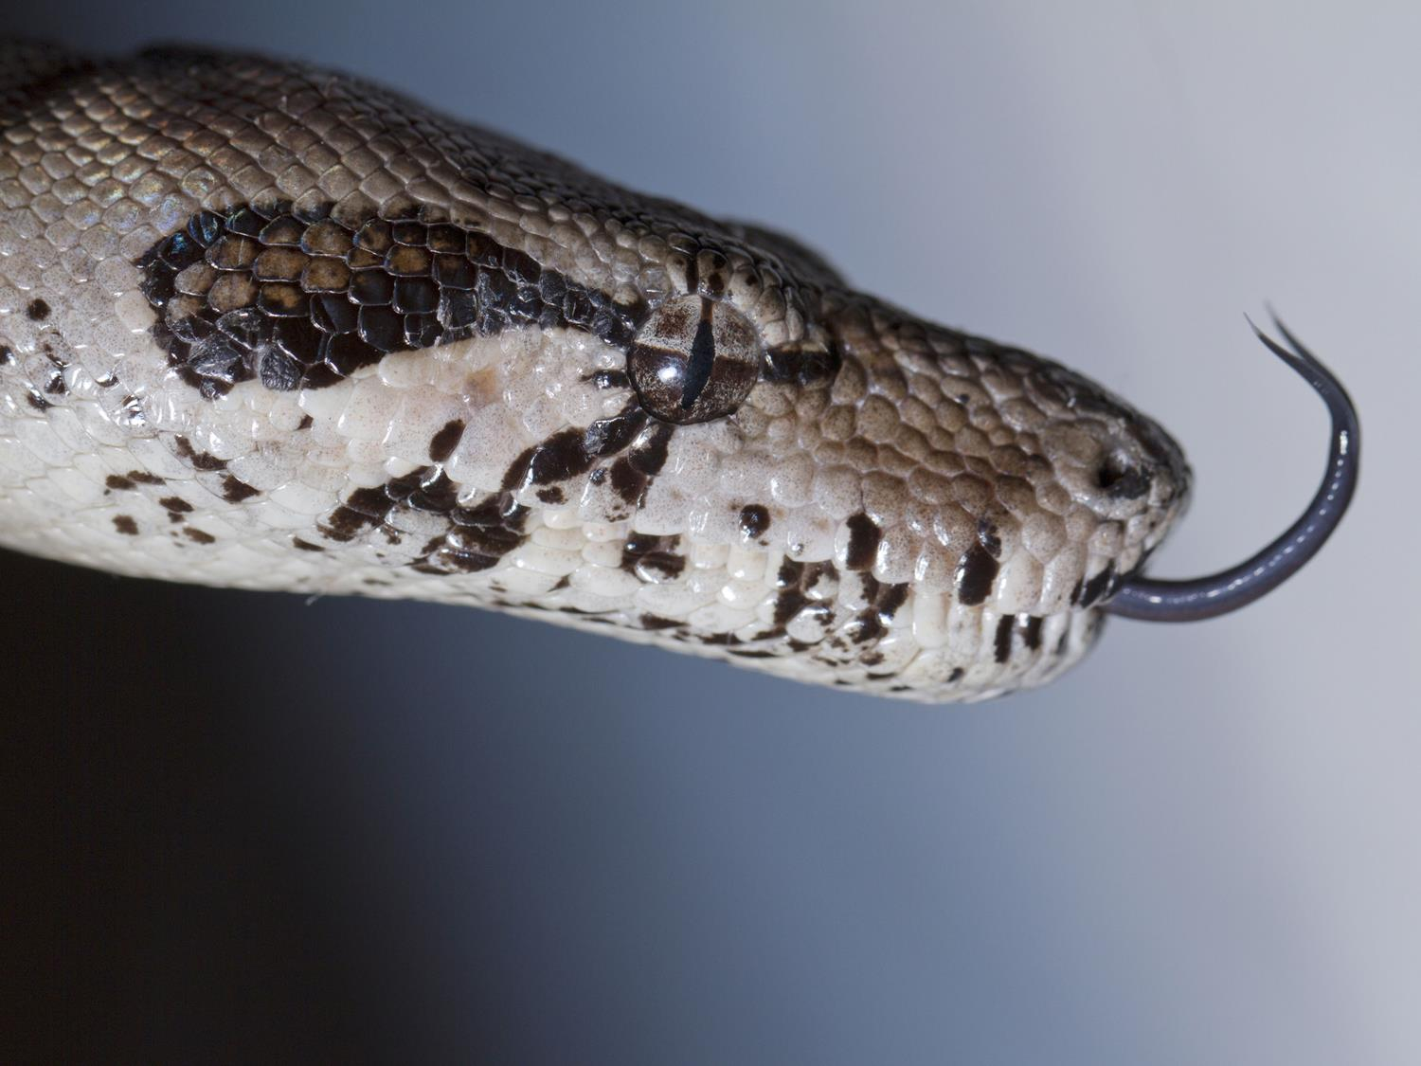
... No fim ele morde como serpente e envenena como víbora” Prov. 23:29-32

Slide 39
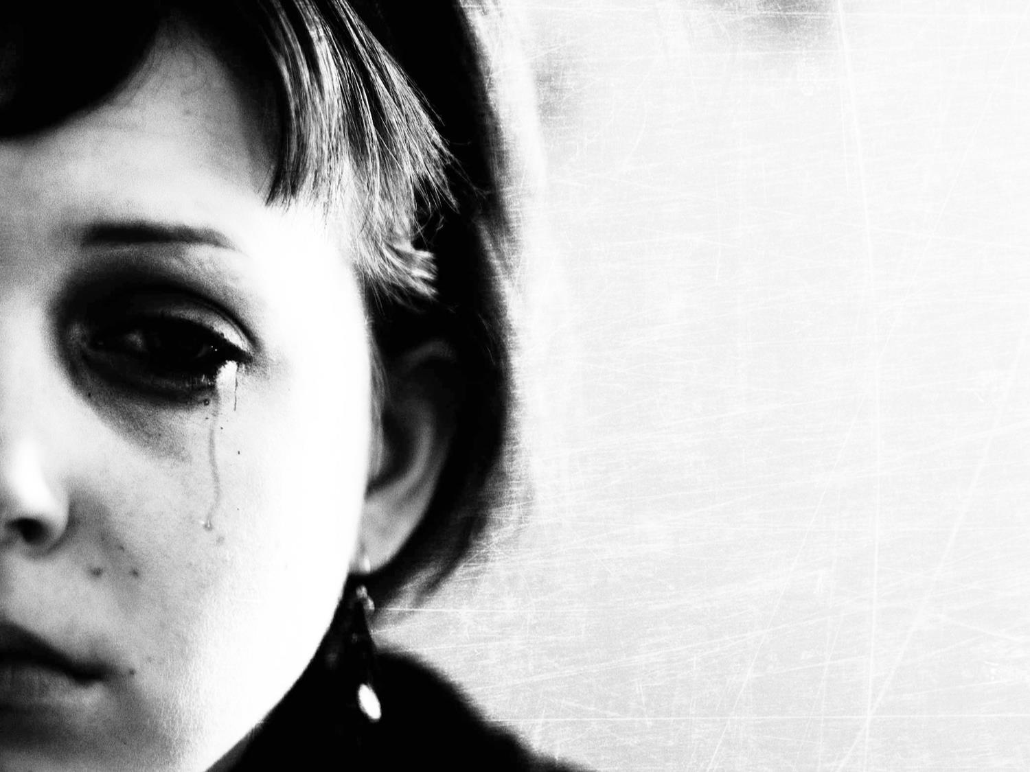
“O vinho é escarnecedor, e a bebida forte alvoroçadora; todo aquele que por eles é vencido não é sábio”
Prov. 20:1

Slide 40

Está Escrito A Toa?
Notes:
Porque isto está escrito na bíblia?

Slide 41
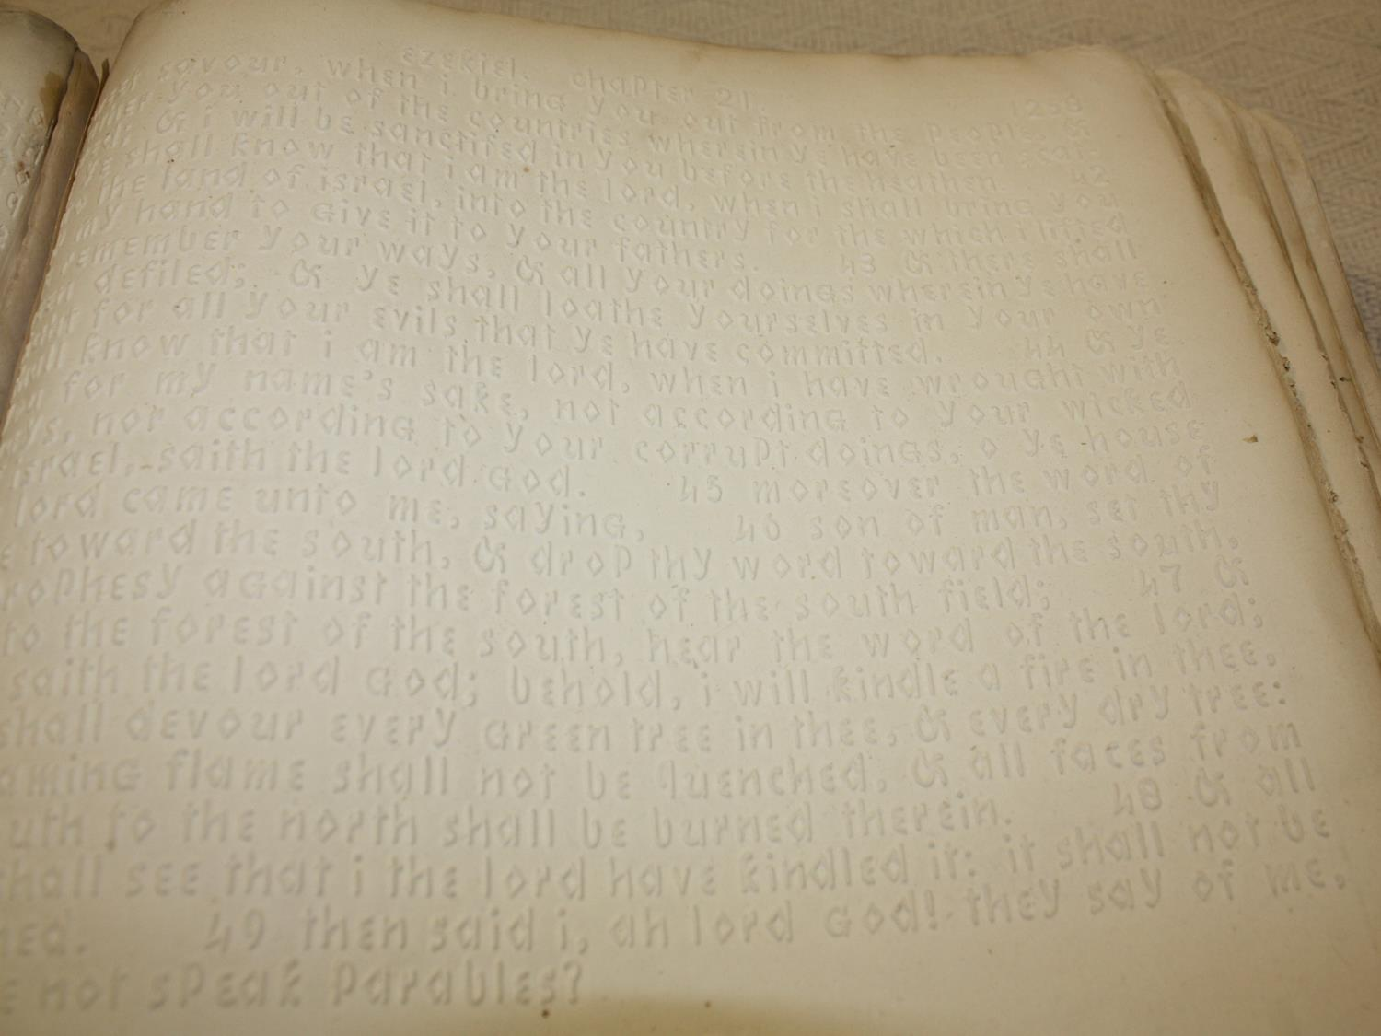
“Tudo O Que Foi Escrito, Para O Nosso Ensino Foi Escrito...” Rom 15:4

Slide 42

“Pois Eu Bem Sei Que Plano Tenho Para Vós, Diz O Senhor, São Planos De Paz E Não De Mal...”
Jeremias 29:11

Slide 43

Feliz
Notes:
Toda orientação de Deus para Nós tem como objetivo a nossa felicidade, Primeiro por que Ele nos ama e segundo Ele sabe tudo, Ele conhece o fim desde o começo. Sabe o que é melhor pra nós.

Slide 44
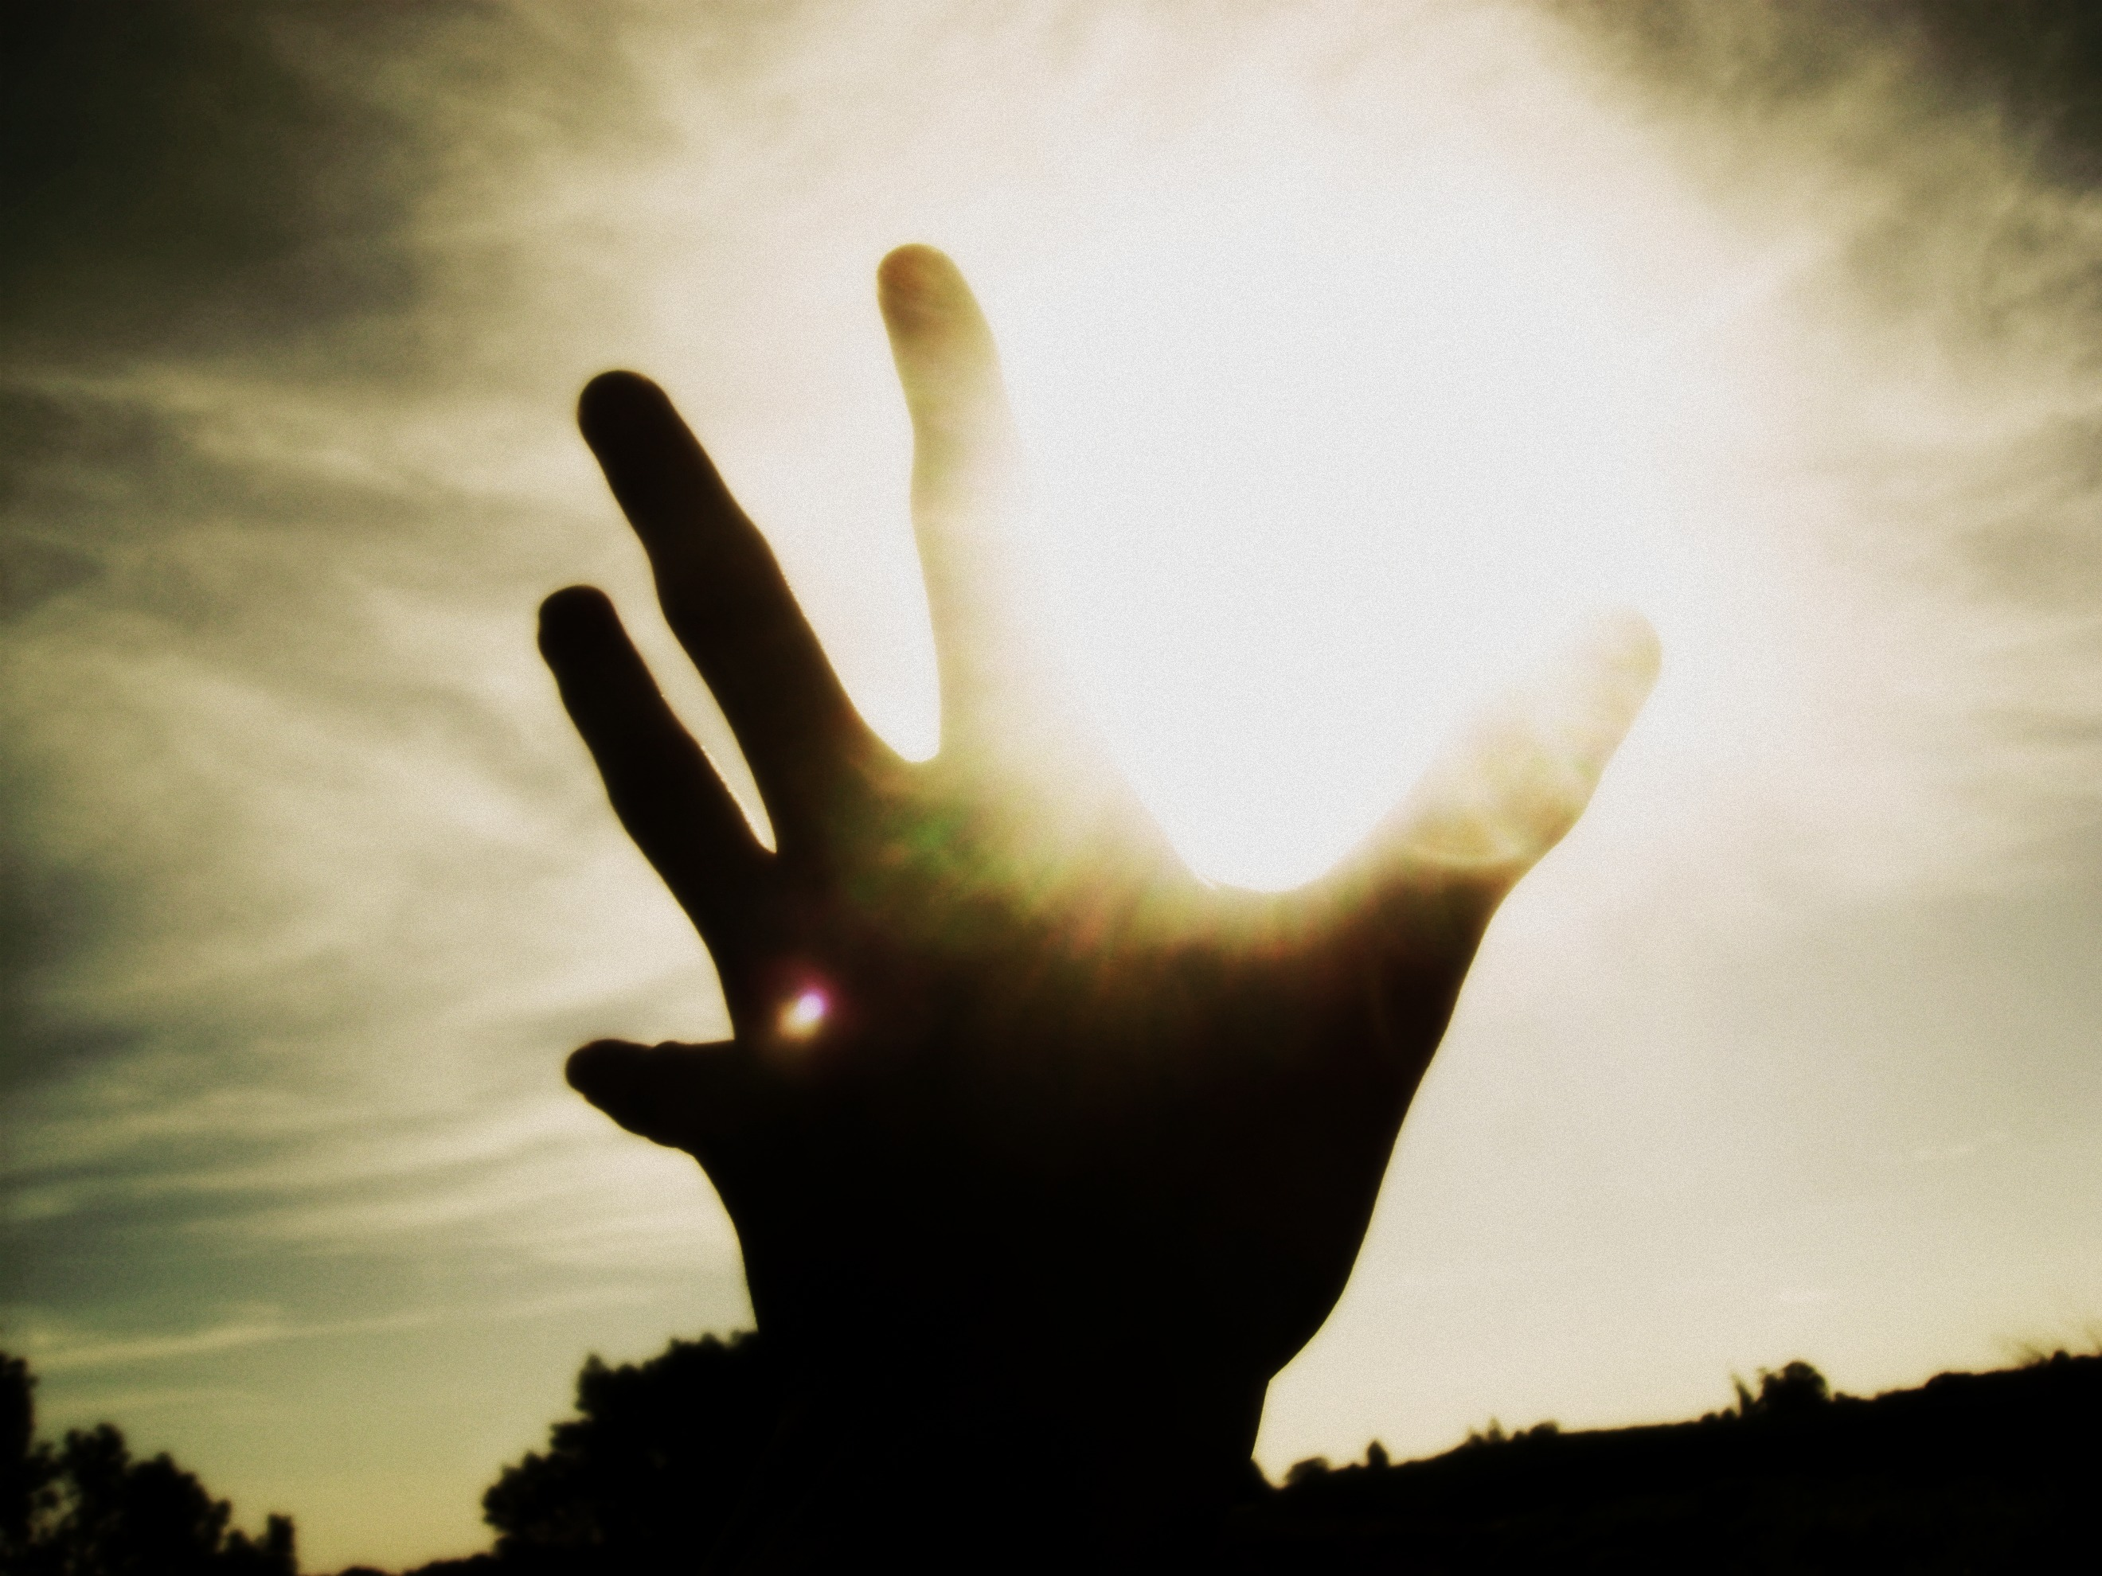
“Posso Todas As Coisas, Naquele Que Me Fortalece”
Filp 4:13
Notes:
Mas será que é possível sair do mundo do álcool? Será que é possível resistir? Como obter forças?
Olha que mensagem linda existe na palavra de Deus.

Slide 45
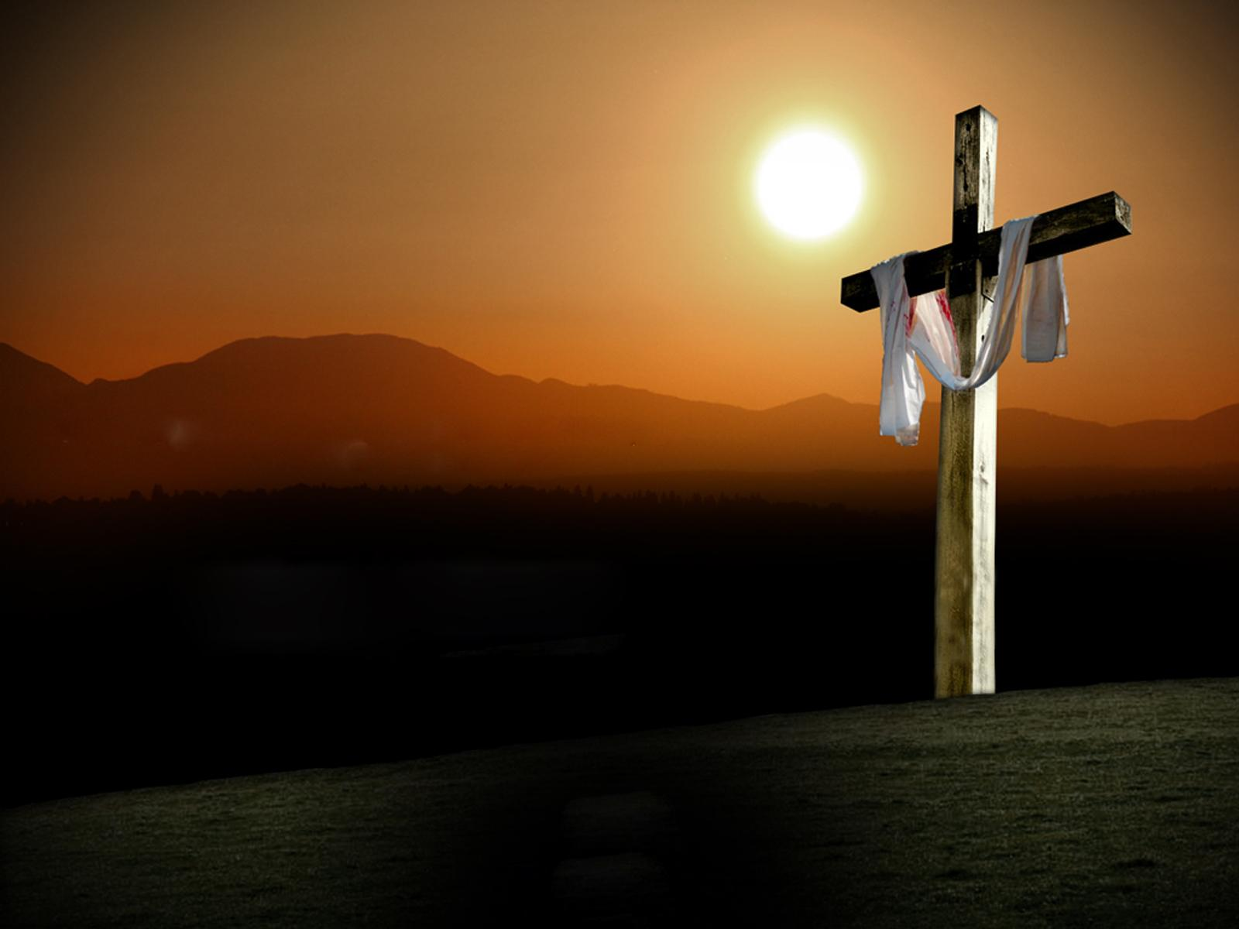
“... Sem Mim Nada Podeis Fazer”
João 15:5
Notes:
Posso fazer sozinho? Não!
Somente pelo poder de Deus.

Slide 46
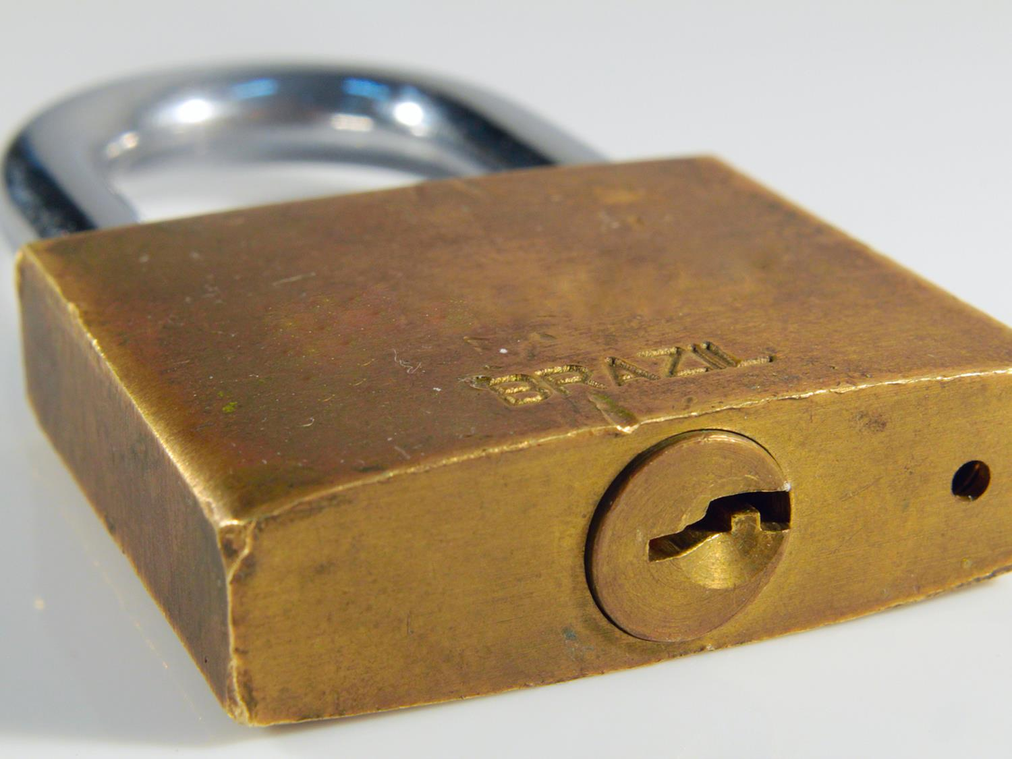
Resistir
Notes:
Perto de Jesus é possível resistir a tentação de beber

Slide 47

Parar
Notes:
Perto de Jesus é possível resistir a tentação de beber
Perto de Jesus é possível deixar de beber

Slide 48
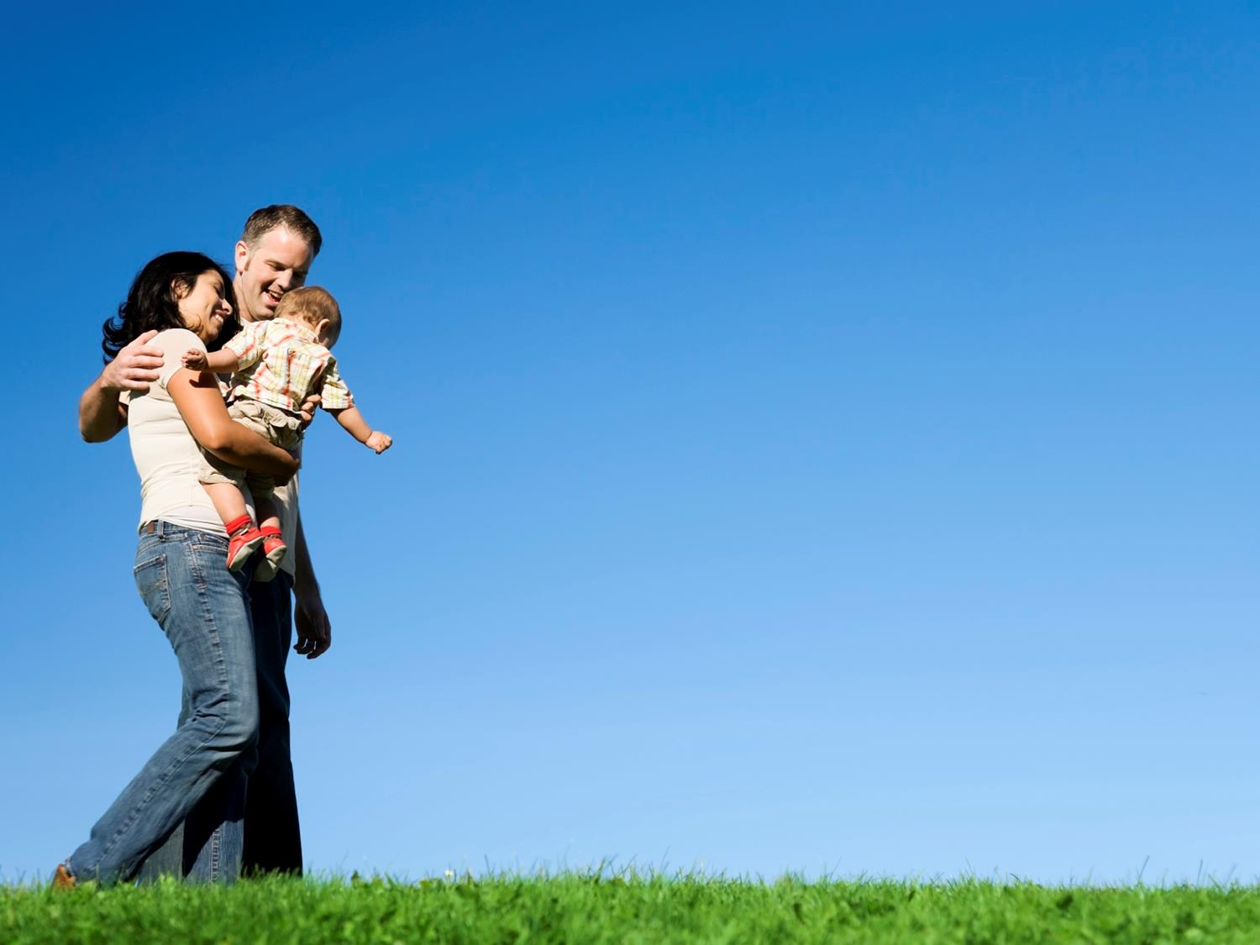
Recomeçar
Notes:
Perto de Jesus é possível resistir a tentação de beber
Perto de Jesus é possível deixar de beber
Perto de Jesus uma família que foi destruída por causa do álcool pode ser reconstruída.

